Slide 1
Petlog 프로젝트 제안서
컴퓨터과학과 2016010887 이수호
컴퓨터과학과 2016010901 최동민
컴퓨터과학과 2017013247 위안펑
정보통계학과 2016010856 한찬웅

Slide 2
목차
1
프로젝트 이름선정
2
프로젝트 제안 배경 및 필요성
3
기존 현황 및 차별성
4
프로젝트 목표 및 주요 내용
5
기대 효과 및 활용 방안
6
Q&A

Slide 3
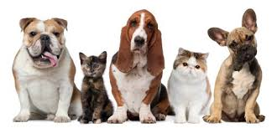

프로젝트 이름선정
Petlog
Pet + log
반려동물을 의미하는 영어단어 ‘Pet’과 기록을 의미하는 영어단어 ‘Log’의 합성어

Slide 4
프로젝트 제안 배경 및 필요성
• 반려동물을 기르는 가구 수 증가
17.9% → 29.4%
• 대한민국 스마트폰 보급율 세계 1위
95%
• 일상공유 + 일기형식 어플리케이션 부족

Slide 5



기존 현황 및 차별성
기존현황
아지냥이 올라펫 쿠즈펫
• 반려동물 일정기록
• 전문가 상담가능
• 사진, 동영상 피드 게시
• 유기견 입양가능
• 반려동물 관련 정보제공
• 사진, 동영상 피드 게시
• 반려동물 관련 정보제공
• 반려동물 용품 쇼핑
• 사진, 동영상 피드 게시
차별성
• 불필요한 기능 제거
• 일기 작성 기능 추가
• 산책로 추천
• 반려동물 물품 정보 공유 및 나눔

Slide 6
프로젝트 목표 및 주요 내용
프로젝트 목표
• 일기쓰기 & 펫스타그램
→ 반려동물과의 일상과 추억을 쉽고 편리하게 기억가능
• 다른 반려동물 주인들과 소통
→ 대중적인 반려동물 커뮤니티 어플로 발전
주요 내용
1. 일기쓰기
2. 펫스타그램
3. My Pet
4. Talk Talk

Slide 7
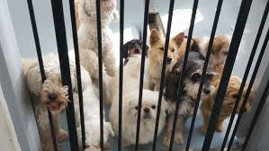
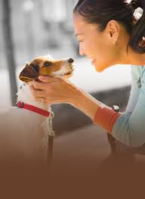
기대효과 및 활용 방안
기대효과
활용방안
• 유기동물 발생 빈도 감소
• 반려동물에 대한 부정적 인식 변화
• 반려동물과의 추억 저장과 다른 사용자와의 소통
• 반려동물을 키우지 못하는 사람들을 위한 대리만족

Slide 8
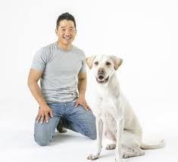
Q & A

